Slide 1
NGHE HÁT KẾT HỢP VẬN ĐỘNG THEO NHẠC BÀI HÁT

Slide 3
Tiếng Việt
Dựa theo dàn ý đã lập, viết bài văn tả một con vật mà em yêu thích.

Slide 4
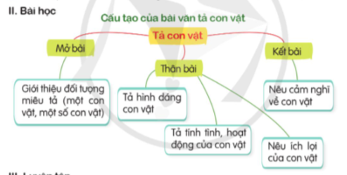
1. NHẮC LẠI KIẾN THỨC

Slide 5
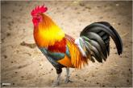
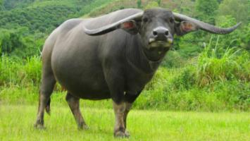
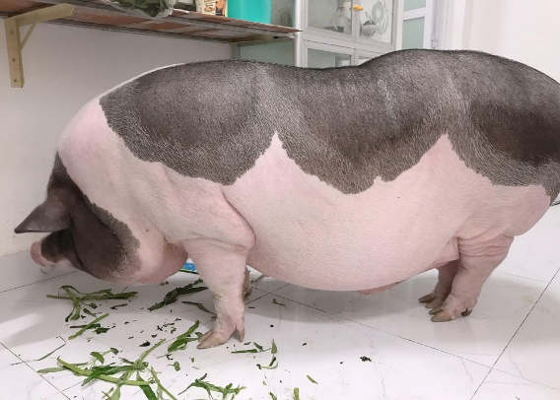
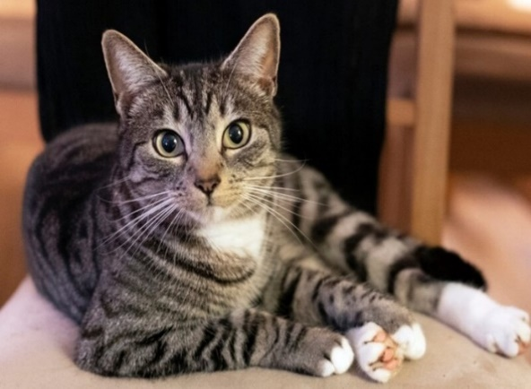
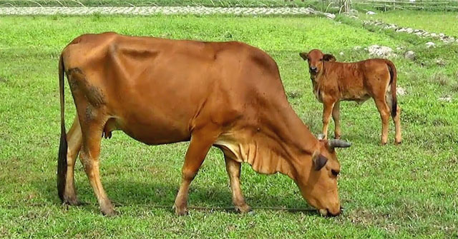
2. VIẾT BÀI VĂN
*.Lưu ý:
Đọc thầm lại dàn ý đã lập, điều chỉnh
dàn ý (nếu cần).
Dựa vào dàn ý để viết bài văn. Chú ý viết câu văn đúng ngữ pháp, lựa chọn từ ngữ phù hợp, giàu hình ảnh …
Viết xong, đọc lại, phát hiện lỗi (nếu có), sửa các lỗi về cấu tạo và nội dung bài văn, lỗi dùng từ đặt câu, chính tả, ...

Slide 6
Dặn dò:
- Ôn cách viết đơn.
- Chuẩn bị bài sau: Nghe và nói
Trao đổi: Tình yêu quê hương, đất nước.

